Slide 1
第11堂_解析外部網站下載的json檔
iOS機械學習和雲端資料庫開發
Notes:
使用目的：正式進入各堂講課前的區段標題，主要讓學員知道今天是第幾堂課。
出現時機：會出現在每一堂課。
編修方式：灰色字是「課程名稱」，黑色字是第幾堂與堂名（堂名必須與課程大綱中的同步）。

Slide 2

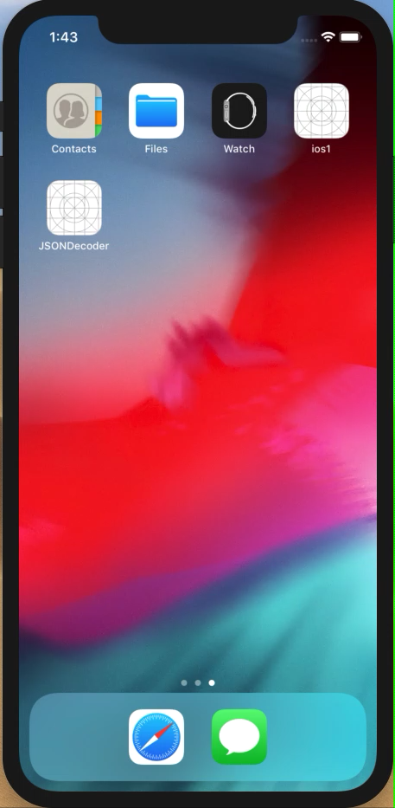
作品影片展示
Notes:
使用目的：讓學員知道該堂課的教學重點有哪些。其他授課講師也可以從該頁看出種子講師對該堂的教學安排。
出現時機：會出現在每一堂課。
編修方式：以此頁範例來看，黑字表示該堂有六個重點，每一個重點再分別列出小重點。藍字部份表示有設計與學員互動的「問題回答」（Q&A) 或 「自我練習」（學員實機操作練習）。問題回答（Q&A）的題型可以：選擇題，是非題，配合題。
補充說明：一堂課要設計多少個「問題回答」或「自我練習」，由種子講師決定即可。

Slide 3
本堂教學重點
建立Firebase Host
建立json service 網頁
使⽤用URLSession下載雲端json內容
使⽤用swift 新功能JSONDecoder和Keypath
使⽤用UICollectionView建立Scroll功能
使⽤用MapKit
Notes:
使用目的：讓學員知道該堂課的教學重點有哪些。其他授課講師也可以從該頁看出種子講師對該堂的教學安排。
出現時機：會出現在每一堂課。
編修方式：以此頁範例來看，黑字表示該堂有六個重點，每一個重點再分別列出小重點。藍字部份表示有設計與學員互動的「問題回答」（Q&A) 或 「自我練習」（學員實機操作練習）。問題回答（Q&A）的題型可以：選擇題，是非題，配合題。
補充說明：一堂課要設計多少個「問題回答」或「自我練習」，由種子講師決定即可。

Slide 4
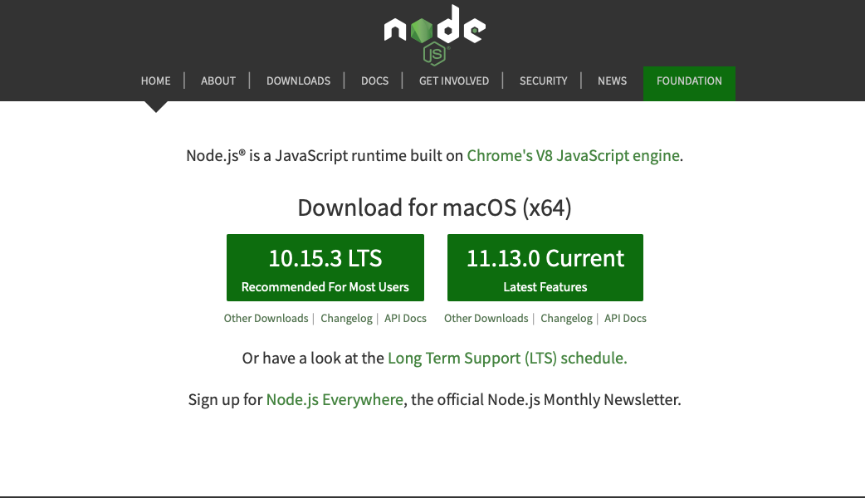
建立Firebase Host
Firebase提供每個專案，⼀個靜態網站的功能。讓我們開始建立一個⾃已專案的 Host。 在電腦上，安裝Node.js。⾄”https://nodejs.org/en/"，建議下載建議版。
Notes:
使用目的：讓學員知道該堂課的教學重點有哪些。其他授課講師也可以從該頁看出種子講師對該堂的教學安排。
出現時機：會出現在每一堂課。
編修方式：以此頁範例來看，黑字表示該堂有六個重點，每一個重點再分別列出小重點。藍字部份表示有設計與學員互動的「問題回答」（Q&A) 或 「自我練習」（學員實機操作練習）。問題回答（Q&A）的題型可以：選擇題，是非題，配合題。
補充說明：一堂課要設計多少個「問題回答」或「自我練習」，由種子講師決定即可。

Slide 5


打開終端機，安裝Firebase-tools
登入Firebase帳號
Notes:
使用目的：讓學員知道該堂課的教學重點有哪些。其他授課講師也可以從該頁看出種子講師對該堂的教學安排。
出現時機：會出現在每一堂課。
編修方式：以此頁範例來看，黑字表示該堂有六個重點，每一個重點再分別列出小重點。藍字部份表示有設計與學員互動的「問題回答」（Q&A) 或 「自我練習」（學員實機操作練習）。問題回答（Q&A）的題型可以：選擇題，是非題，配合題。
補充說明：一堂課要設計多少個「問題回答」或「自我練習」，由種子講師決定即可。

Slide 6
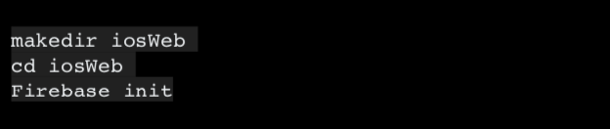
程序說明
建立專案目錄，先進入到文件目錄內，建立iosWeb目錄，進入iosWeb目錄，執行 Firebase init。
Notes:
使用目的：讓學員知道該堂課的教學重點有哪些。其他授課講師也可以從該頁看出種子講師對該堂的教學安排。
出現時機：會出現在每一堂課。
編修方式：以此頁範例來看，黑字表示該堂有六個重點，每一個重點再分別列出小重點。藍字部份表示有設計與學員互動的「問題回答」（Q&A) 或 「自我練習」（學員實機操作練習）。問題回答（Q&A）的題型可以：選擇題，是非題，配合題。
補充說明：一堂課要設計多少個「問題回答」或「自我練習」，由種子講師決定即可。

Slide 7
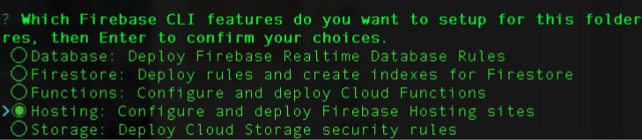
程序說明
選擇這個目錄目前要的功能，請使用⽅向鍵，移⾄至Hosting，再按空⽩鍵選擇。然後 按下Enter。
Notes:
使用目的：讓學員知道該堂課的教學重點有哪些。其他授課講師也可以從該頁看出種子講師對該堂的教學安排。
出現時機：會出現在每一堂課。
編修方式：以此頁範例來看，黑字表示該堂有六個重點，每一個重點再分別列出小重點。藍字部份表示有設計與學員互動的「問題回答」（Q&A) 或 「自我練習」（學員實機操作練習）。問題回答（Q&A）的題型可以：選擇題，是非題，配合題。
補充說明：一堂課要設計多少個「問題回答」或「自我練習」，由種子講師決定即可。

Slide 8
程序說明
再選擇使用哪一個Firebase專案。 建立web的目錄，預設是public，使⽤預設值，直接按下Enter。
Notes:
使用目的：讓學員知道該堂課的教學重點有哪些。其他授課講師也可以從該頁看出種子講師對該堂的教學安排。
出現時機：會出現在每一堂課。
編修方式：以此頁範例來看，黑字表示該堂有六個重點，每一個重點再分別列出小重點。藍字部份表示有設計與學員互動的「問題回答」（Q&A) 或 「自我練習」（學員實機操作練習）。問題回答（Q&A）的題型可以：選擇題，是非題，配合題。
補充說明：一堂課要設計多少個「問題回答」或「自我練習」，由種子講師決定即可。

Slide 9
程序說明
選擇單一⾴面的App，按y後，按下return
Notes:
使用目的：讓學員知道該堂課的教學重點有哪些。其他授課講師也可以從該頁看出種子講師對該堂的教學安排。
出現時機：會出現在每一堂課。
編修方式：以此頁範例來看，黑字表示該堂有六個重點，每一個重點再分別列出小重點。藍字部份表示有設計與學員互動的「問題回答」（Q&A) 或 「自我練習」（學員實機操作練習）。問題回答（Q&A）的題型可以：選擇題，是非題，配合題。
補充說明：一堂課要設計多少個「問題回答」或「自我練習」，由種子講師決定即可。

Slide 10

程序說明
Firebase Hosting的專⽤目錄建立完成。 使⽤用Firnder進入Documents/iosWeb/public/內，並⽤用⽂文字編輯器建立json.html
Notes:
使用目的：讓學員知道該堂課的教學重點有哪些。其他授課講師也可以從該頁看出種子講師對該堂的教學安排。
出現時機：會出現在每一堂課。
編修方式：以此頁範例來看，黑字表示該堂有六個重點，每一個重點再分別列出小重點。藍字部份表示有設計與學員互動的「問題回答」（Q&A) 或 「自我練習」（學員實機操作練習）。問題回答（Q&A）的題型可以：選擇題，是非題，配合題。
補充說明：一堂課要設計多少個「問題回答」或「自我練習」，由種子講師決定即可。

Slide 11
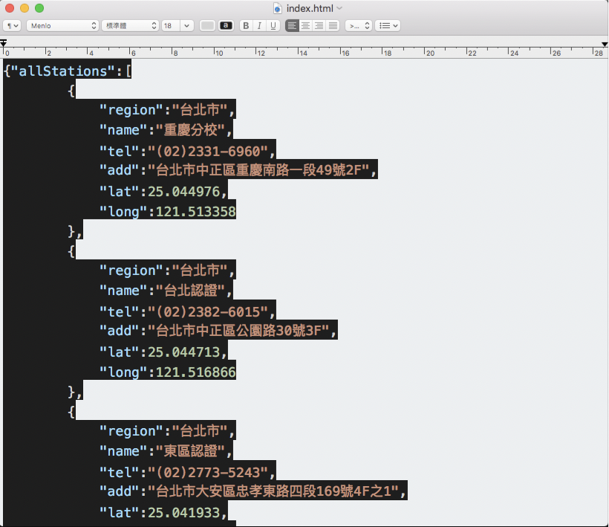
程序說明
將json.html所有內容刪除，打開我們提供的gjun.json,複制所有內容，並且在 json.html內貼上
Notes:
使用目的：讓學員知道該堂課的教學重點有哪些。其他授課講師也可以從該頁看出種子講師對該堂的教學安排。
出現時機：會出現在每一堂課。
編修方式：以此頁範例來看，黑字表示該堂有六個重點，每一個重點再分別列出小重點。藍字部份表示有設計與學員互動的「問題回答」（Q&A) 或 「自我練習」（學員實機操作練習）。問題回答（Q&A）的題型可以：選擇題，是非題，配合題。
補充說明：一堂課要設計多少個「問題回答」或「自我練習」，由種子講師決定即可。

Slide 12

程序說明
回到終端機內，執⾏firebase deploy —only hosting。將json.html佈置於雲端
Notes:
使用目的：讓學員知道該堂課的教學重點有哪些。其他授課講師也可以從該頁看出種子講師對該堂的教學安排。
出現時機：會出現在每一堂課。
編修方式：以此頁範例來看，黑字表示該堂有六個重點，每一個重點再分別列出小重點。藍字部份表示有設計與學員互動的「問題回答」（Q&A) 或 「自我練習」（學員實機操作練習）。問題回答（Q&A）的題型可以：選擇題，是非題，配合題。
補充說明：一堂課要設計多少個「問題回答」或「自我練習」，由種子講師決定即可。

Slide 13
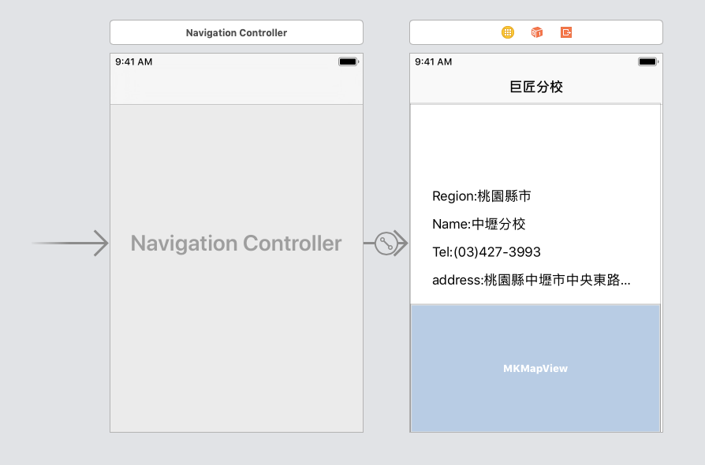
storyboard說明
建立UICollectionViewController的頁面
編輯自訂UICollectionViewCell
Notes:
使用目的：讓學員知道該堂課的教學重點有哪些。其他授課講師也可以從該頁看出種子講師對該堂的教學安排。
出現時機：會出現在每一堂課。
編修方式：以此頁範例來看，黑字表示該堂有六個重點，每一個重點再分別列出小重點。藍字部份表示有設計與學員互動的「問題回答」（Q&A) 或 「自我練習」（學員實機操作練習）。問題回答（Q&A）的題型可以：選擇題，是非題，配合題。
補充說明：一堂課要設計多少個「問題回答」或「自我練習」，由種子講師決定即可。

Slide 14
程式說明
建立BranchViewController,繼承UICollectionViewController
Notes:
使用目的：讓學員知道該堂課的教學重點有哪些。其他授課講師也可以從該頁看出種子講師對該堂的教學安排。
出現時機：會出現在每一堂課。
編修方式：以此頁範例來看，黑字表示該堂有六個重點，每一個重點再分別列出小重點。藍字部份表示有設計與學員互動的「問題回答」（Q&A) 或 「自我練習」（學員實機操作練習）。問題回答（Q&A）的題型可以：選擇題，是非題，配合題。
補充說明：一堂課要設計多少個「問題回答」或「自我練習」，由種子講師決定即可。

Slide 15
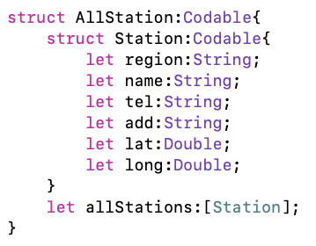
程式說明
建立結構AllStation採納Codable,作為接收json後轉換的格式
Notes:
使用目的：讓學員知道該堂課的教學重點有哪些。其他授課講師也可以從該頁看出種子講師對該堂的教學安排。
出現時機：會出現在每一堂課。
編修方式：以此頁範例來看，黑字表示該堂有六個重點，每一個重點再分別列出小重點。藍字部份表示有設計與學員互動的「問題回答」（Q&A) 或 「自我練習」（學員實機操作練習）。問題回答（Q&A）的題型可以：選擇題，是非題，配合題。
補充說明：一堂課要設計多少個「問題回答」或「自我練習」，由種子講師決定即可。

Slide 16
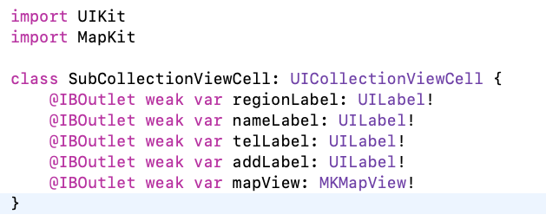
程式說明
建立SubCollectionViewCell的儲存格
Notes:
使用目的：讓學員知道該堂課的教學重點有哪些。其他授課講師也可以從該頁看出種子講師對該堂的教學安排。
出現時機：會出現在每一堂課。
編修方式：以此頁範例來看，黑字表示該堂有六個重點，每一個重點再分別列出小重點。藍字部份表示有設計與學員互動的「問題回答」（Q&A) 或 「自我練習」（學員實機操作練習）。問題回答（Q&A）的題型可以：選擇題，是非題，配合題。
補充說明：一堂課要設計多少個「問題回答」或「自我練習」，由種子講師決定即可。

Slide 17
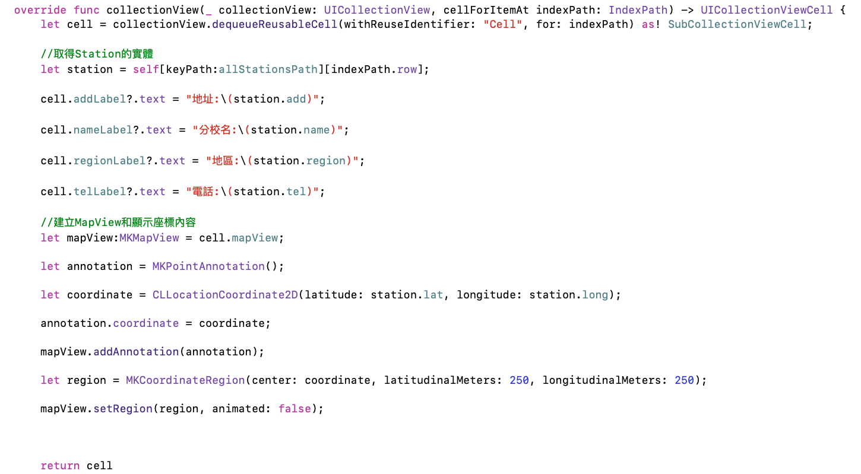
程式說明
實作UICollectionViewController
Notes:
使用目的：讓學員知道該堂課的教學重點有哪些。其他授課講師也可以從該頁看出種子講師對該堂的教學安排。
出現時機：會出現在每一堂課。
編修方式：以此頁範例來看，黑字表示該堂有六個重點，每一個重點再分別列出小重點。藍字部份表示有設計與學員互動的「問題回答」（Q&A) 或 「自我練習」（學員實機操作練習）。問題回答（Q&A）的題型可以：選擇題，是非題，配合題。
補充說明：一堂課要設計多少個「問題回答」或「自我練習」，由種子講師決定即可。

Slide 18
參考文件
範例11_jsonDecoder.pdf
Notes:
使用目的：讓學員知道該堂課的教學重點有哪些。其他授課講師也可以從該頁看出種子講師對該堂的教學安排。
出現時機：會出現在每一堂課。
編修方式：以此頁範例來看，黑字表示該堂有六個重點，每一個重點再分別列出小重點。藍字部份表示有設計與學員互動的「問題回答」（Q&A) 或 「自我練習」（學員實機操作練習）。問題回答（Q&A）的題型可以：選擇題，是非題，配合題。
補充說明：一堂課要設計多少個「問題回答」或「自我練習」，由種子講師決定即可。

Slide 19
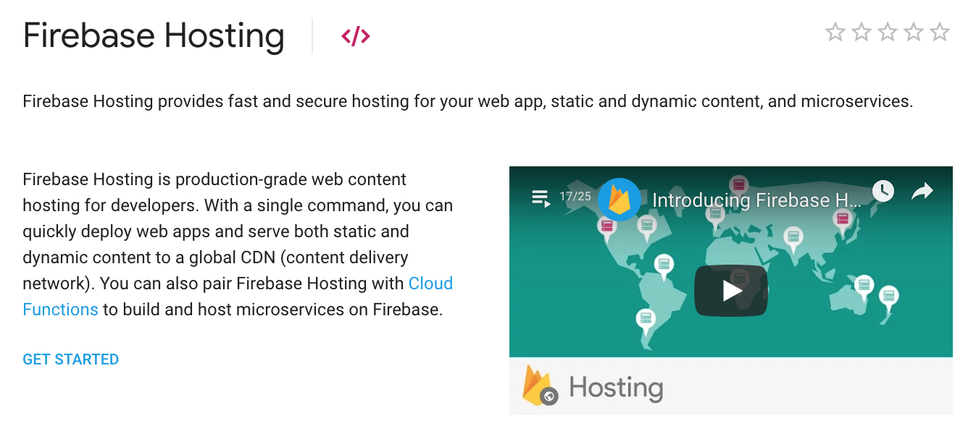
參考文件
https://firebase.google.com/docs/hosting/?authuser=0
Notes:
使用目的：讓學員知道該堂課的教學重點有哪些。其他授課講師也可以從該頁看出種子講師對該堂的教學安排。
出現時機：會出現在每一堂課。
編修方式：以此頁範例來看，黑字表示該堂有六個重點，每一個重點再分別列出小重點。藍字部份表示有設計與學員互動的「問題回答」（Q&A) 或 「自我練習」（學員實機操作練習）。問題回答（Q&A）的題型可以：選擇題，是非題，配合題。
補充說明：一堂課要設計多少個「問題回答」或「自我練習」，由種子講師決定即可。

